Slide 1
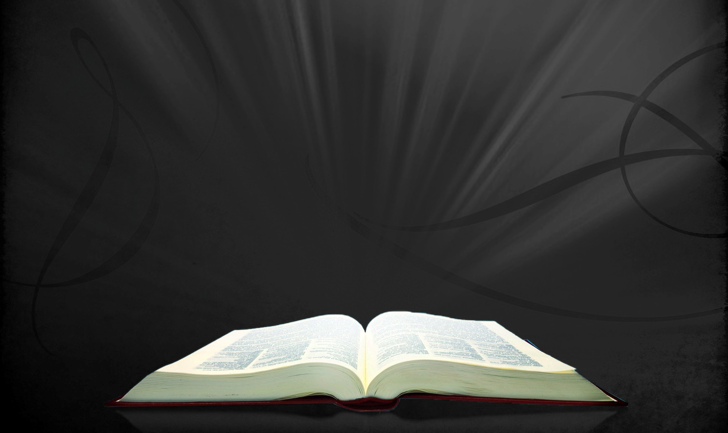
СВЕТ СИЯЕТ
В ТЕМНОТЕ
Урок 3 20 Апреля 2024

Slide 2
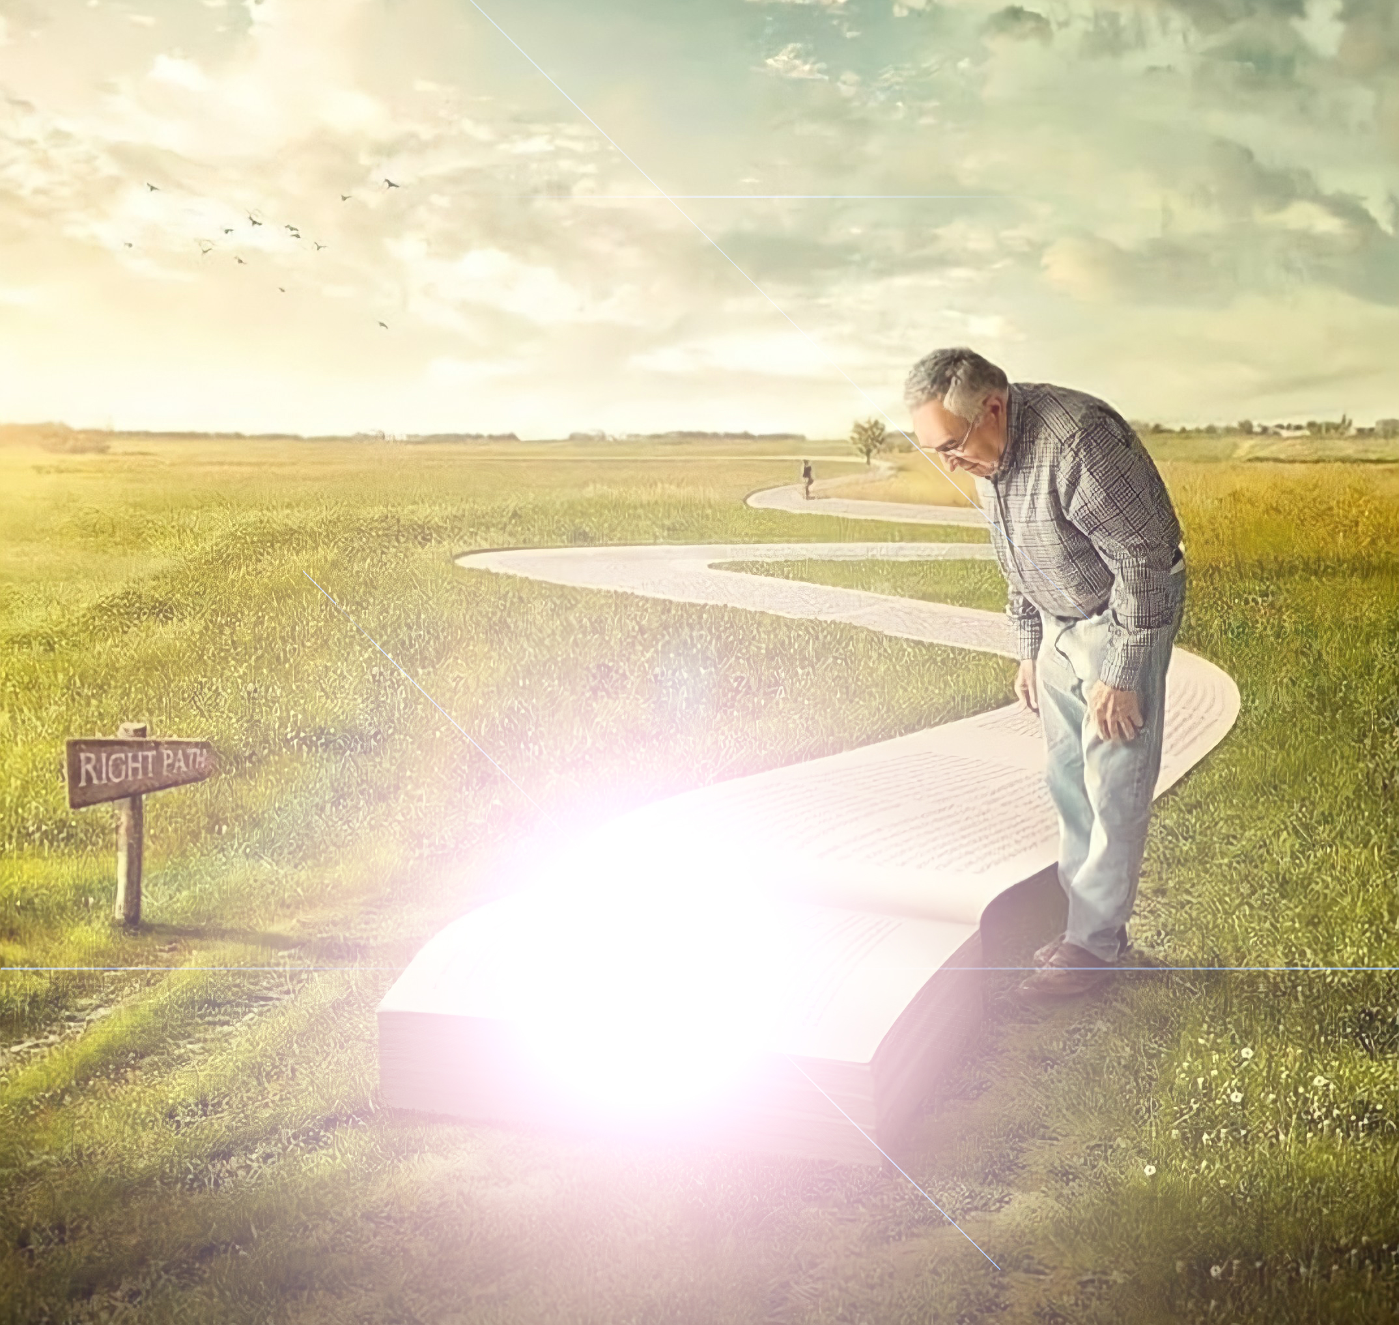
“огда Иисус сказал им: ещё на малое время свет есть с вами; ходите, пока есть свет, чтобы не объяла вас тьма, — а ходящий во тьме не знает, куда идёт’ ”
(Иоанна 12:35)

Slide 3

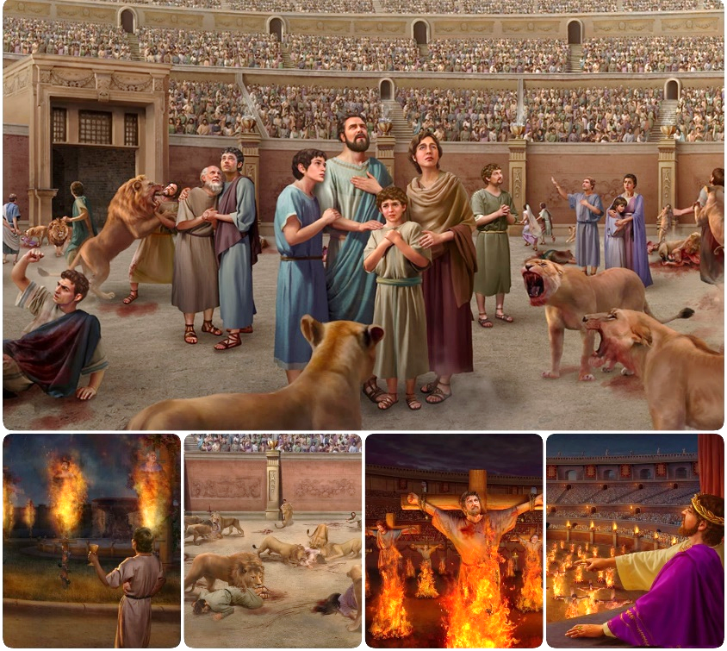
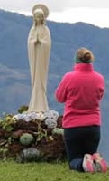

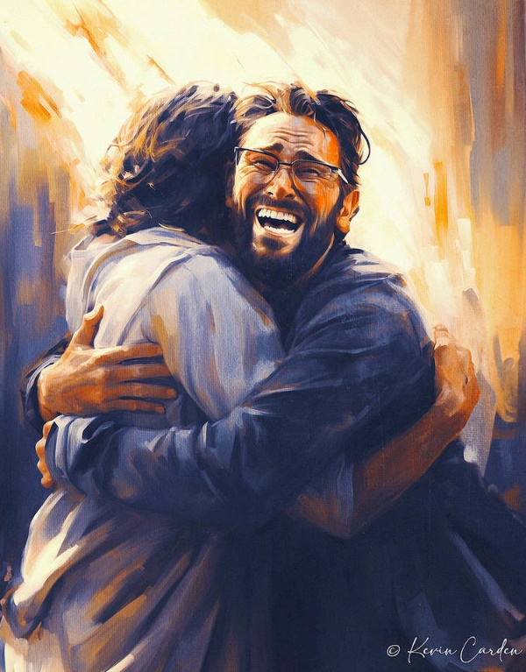
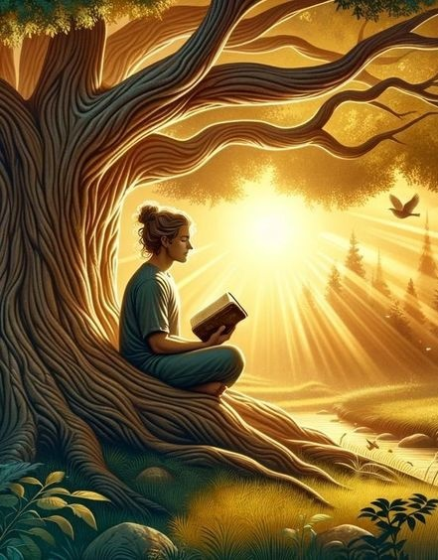







Война выигрывается или проигрывается в битве за каждое сражением.
Когда сатана проиграл битву гонений, он разработал новый план: компромисс. Смесь правды и лжи привела миллионы людей к принятию искаженной, безжизненной правды.
Наша единственная защита в этой битве – это держаться за Иисуса, Который есть Истина и Жизнь, и Его Святое Слово.
Битва за правду :
  Правда против лжи.
  Компромисс церкви.
Битва за Слово Божье:
  Безопасность в Библии.
  Человеческое рассуждение.
Битва за разум.

Slide 4

БИТВА ЗА ПРАВДУ

Slide 5


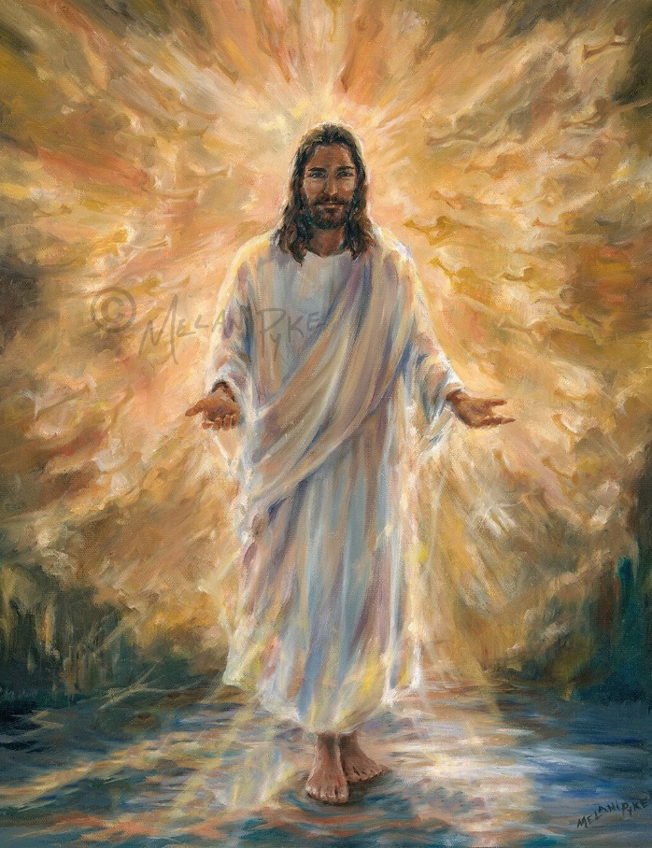
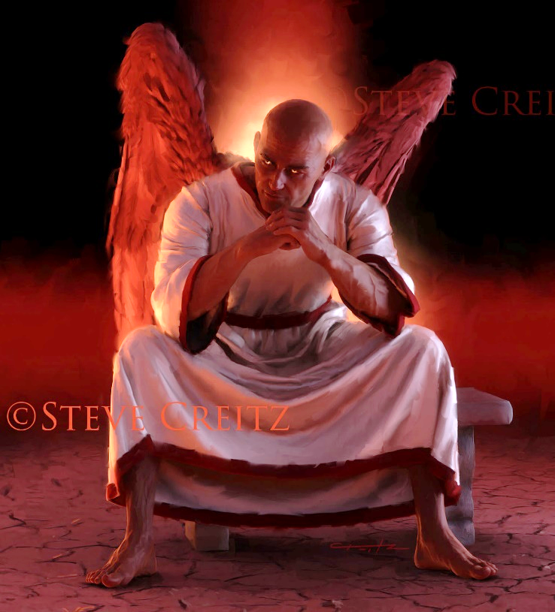
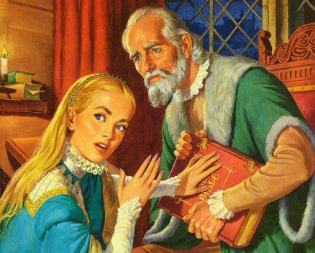
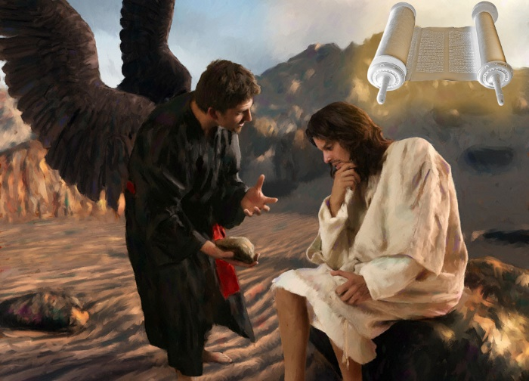
ПРАВДА ПРОТИВ ЛЖИ
“Иисус сказал ему: Я есмь путь и истина и жизнь; никто не приходит к Отцу, как только через Меня’ ” (Иоанна 14:6)
Иисус есть Истина и, следовательно, Отец всякой истины (Иоанна 14:6). Все истинное, все, заслуживающее доверия, все, что истинно, исходит от Него. И Его истина производит в нас жизнь.
Напротив, сатана – отец лжи (Ин. 8:44). Весь обман, всякая злобная хитрость, вся фальсифицированная истина исходят от него. И эта ложь производит в нас смерть.
В своих столкновениях с врагом Иисус использовал Библию как источник всякой истины: «Написано» (Мф. 4:4; 21:13).
Таким образом, дьявол старался уничтожить Библию, скрывая ее или искажая. И он достиг этого (хотя и не полностью) через Римскую церковь, в Средние века (также называемые «Темными веками»).

Slide 6


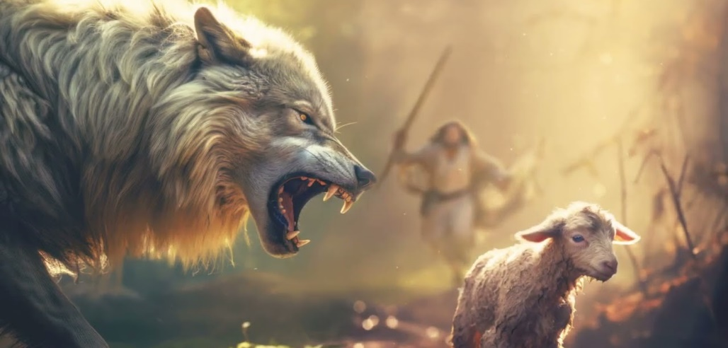
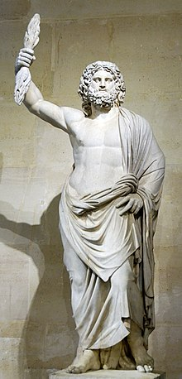
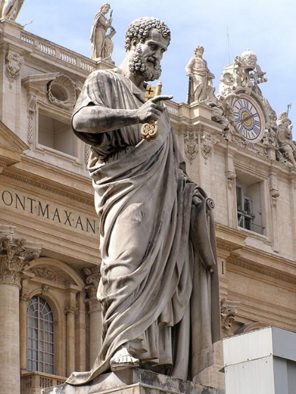
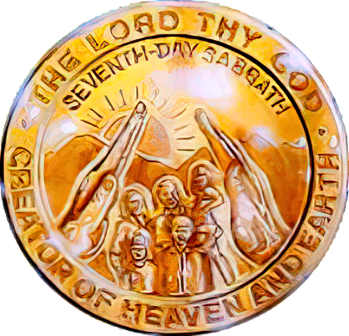
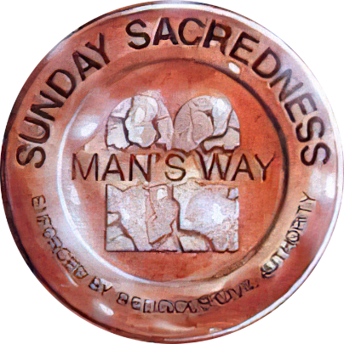
КОМПРОМИСС ЦЕРКВИ
“Ибо я знаю, что, по отшествии моём, войдут к вам лютые волки, не щадящие стада; и из вас самих восстанут люди, которые будут говорить превратно, дабы увлечь учеников за собою” (Деяния 20:29-30).
Прощаясь с ефесскими пресвитерами, Павел выразил свою озабоченность внешними и внутренними проблемами, с которыми они столкнутся в будущем (Деяния 20:29-30).
Хищные волки. С 64 по 311 год (Сердикский эдикт о веротерпимости) Церковь подвергалась жестоким гонениям со стороны Римской империи.
Извращенные мужчины. Начиная с 4-го века, в Церковь были введены необращённые люди, которые смешивали свое язычество с истиной.
Статуя римского бога Юпитера на Капитолийском холме в Риме была повторно использована и превращена в статую Святого Петра
Сатана использовал свою «внутреннюю» стратегию, чтобы исказить истину и ввести в Церковь идолопоклонство и соблюдение воскресенья.
Как и предсказывал Павел, эти заблуждения были приняты и останутся до конца среди тех, кто не хочет знать истину (2 Фес. 2:7-12). Финальная битва будет основана на компромиссе с субботой.

Slide 7

БИТВА ЗА СЛОВО БОЖЬЕ

Slide 8

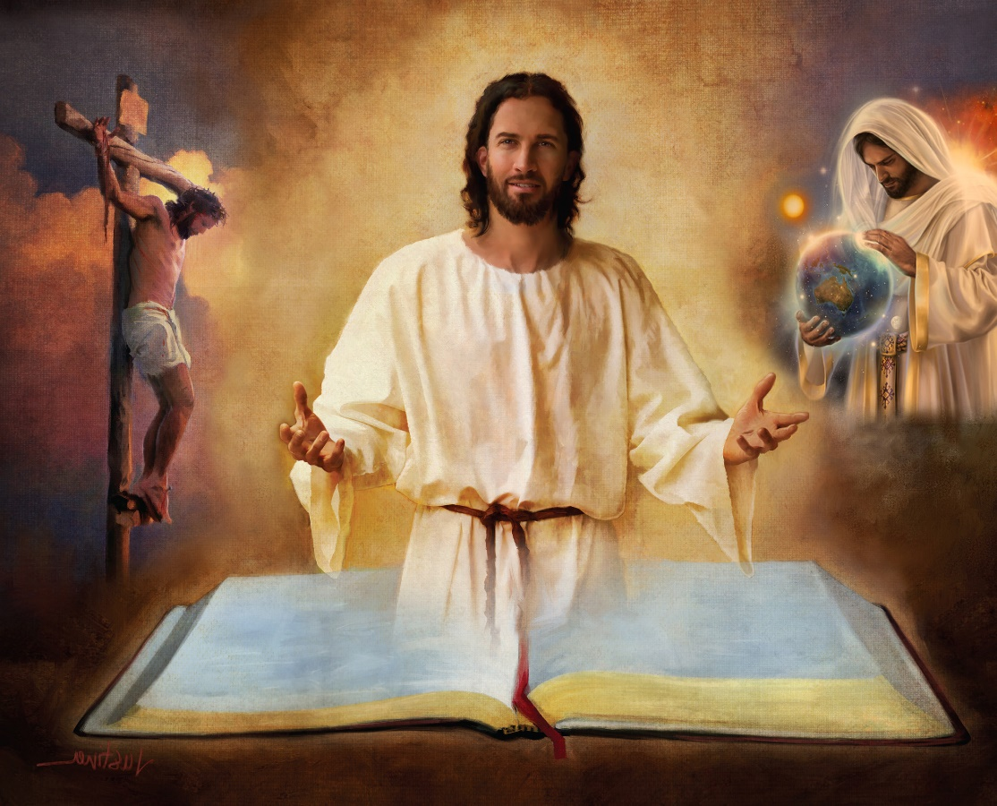
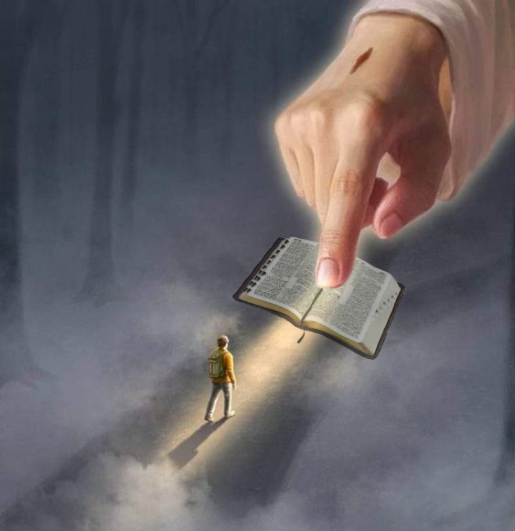
БЕЗОПАСНОСТЬ В БИБЛИИ
“Освяти их истиною Твоею; слово Твоё есть истина” (Иоанна 17:17)
Библия – это непогрешимое откровение Божьей воли. В ней представлен Небесный план спасения человечества.
Таким образом, наша безопасность находится только в Библии и в каждой ее книге, главе и стихе (2 Тим. 3:16).
В ней мы находим дьявольскую стратегию; сотворение мира; рождение, жизнь, смерть, воскресение и заступничество Иисуса; прощение грехов; Второе пришествие; вечная жизнь на Новой Земле …
“Слово Твое – светильник ног моих, свет на стезе моей» (Пс. 118:105)
Если мы отвергнем его часть (например, повествование о сотворении в Бытие 1 и 2), мы можем отвергнуть любую из доктрин, которым она учит. И потом... С какой уверенностью мы можем доверять остальной части Библии?
“Раскрытие твоих слов дает свет; Это дает понимание простому”
(Ps. 118:130)

Slide 9

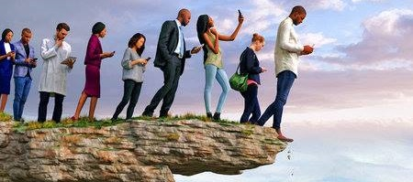
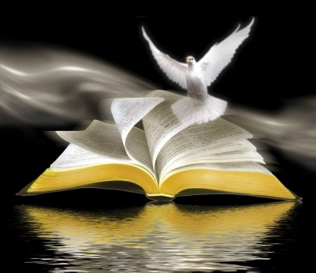
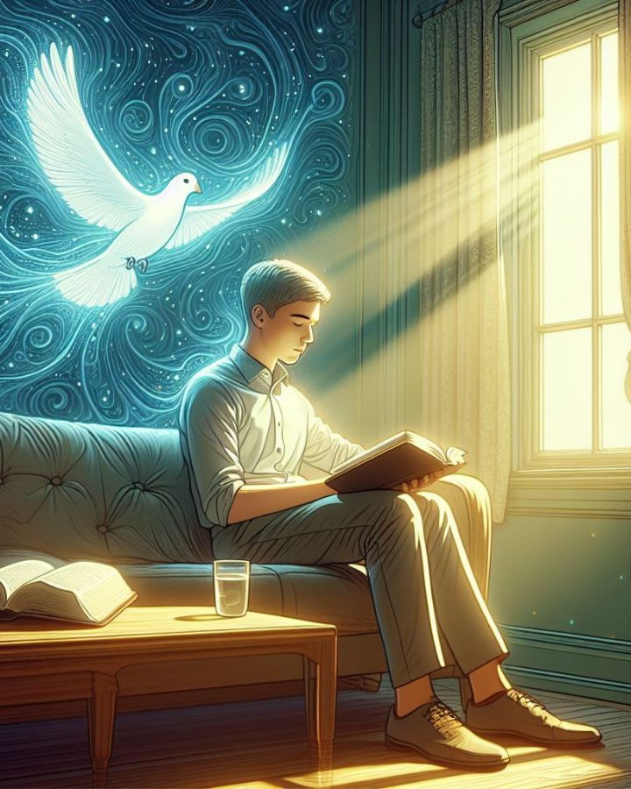
ЧЕЛОВЕЧЕСКОЕ РАССУЖДЕНИЕ
“Есть пути, которые кажутся человеку прямыми, но конец их — путь к смерти” (Притчи 16:25)
Если Бог вдохновил Библию, то кто может ее толковать (2 Пет. 1:20; Ин14:26)?
Человек, не имеющий Духа, не принимает того, что исходит от Духа Божия, но считает это безумием и не может понять этого, потому что оно распознается только через Духа (1 Кор. 2:14 ).
Примером человеческого рассуждения является высшая критика, которая с 18-го века предлагала «академическое» толкование Библии.
Его основной подход – отрицание чудес и невозможность предсказать будущее. При таком подходе, какую пользу мы можем извлечь из слова Божьего, если мы отрицаем его силу или его способность знать будущее, которое нас ожидает?
Без сомнения, враг изобретает пути, которые кажутся правильными, но их конец — смерть (Притч. 16:25).

Slide 10

E.Уайт (Избранные вести, том 1, стр 17)
“Духовная тьма покрыла землю, а кромешная тьма – людей. Во многих церквях существует скептицизм и неверность в толковании Священного Писания. Многие, очень многие, ставят под сомнение правдивость и истинность Писания. Человеческое рассуждение и фантазии человеческого сердца подрывают богодухновенность Слова Божьего.
Эта Священная Книга выдержала нападки сатаны, который объединился со злыми людьми, чтобы сделать все божественное окутанным облаками и тьмой. Но Господь сохранил эту Священную Книгу Своей собственной чудодейственной силой в ее нынешнем виде – схему или путеводитель для человеческой семьи, чтобы указать им путь на небеса.»

Slide 11

БИТВА ЗА РАЗУМ

Slide 12

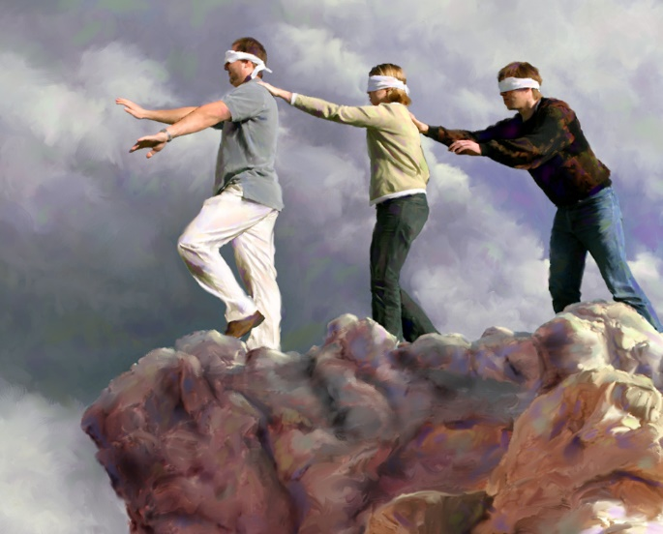
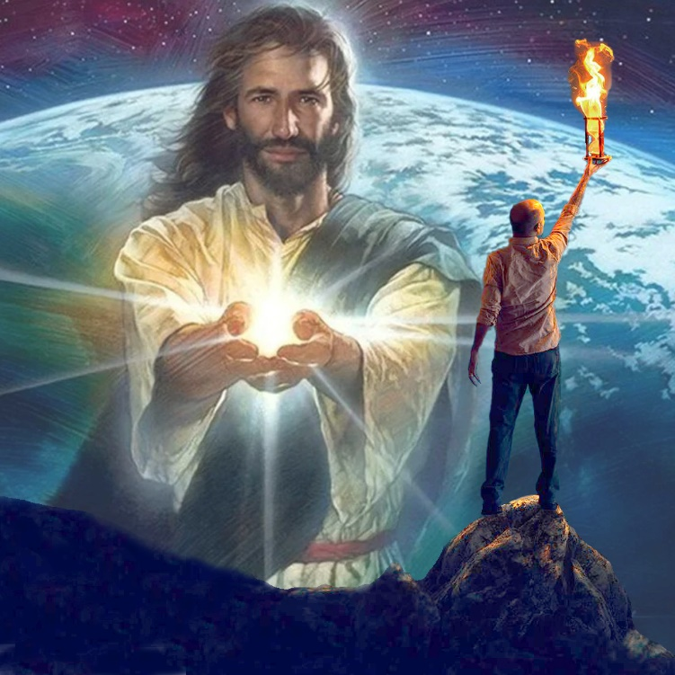
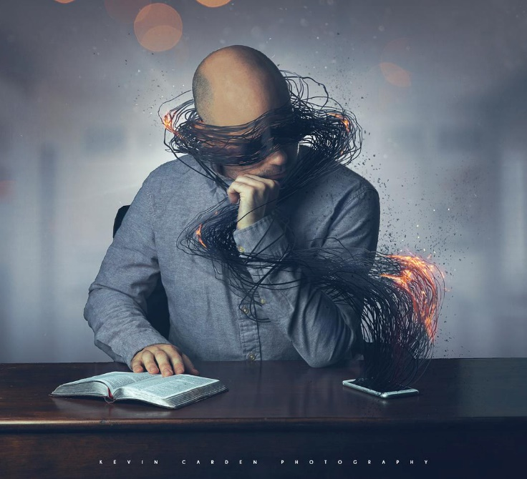
“для неверующих, у которых бог века сего ослепил умы, чтобы для них не воссиял свет благовествования о славе Христа, Который есть образ Бога невидимого” (2 Коринфянам 4:4 )
Испанская поговорка гласит: «Нет худшего слепого, чем тот, кто не хочет видеть». То есть бесполезно убеждать кого-то увидеть то, что он не хочет видеть. Так же обстоит дело и с теми, кого «бог мира сего» ослепил (2 Кор. 4:4).
Недостаток знаний у тех, кто заблудился, не потому, что у них нет способности к знанию. Это потому, что они не хотят знать. Дьявол занял их разум многими вещами, которые мешают им думать о том, что действительно важно: о своем спасении.
Но никому не нужно оставаться в таком состоянии. Когда ум пребывает в духовной тьме, в нем может и будет сиять свет: «Свет [Иисус] во тьме светит, и тьма не одолела его» (Иоанна 1:5).
Те из нас, кто принимает этот свет, могут отменить действия врага и заставить свет Иисуса сиять во тьме.

Slide 13

“All who are traveling the road to heaven need a safe guide. We must not walk in human wisdom. It is our privilege to listen to the voice of Christ speaking to us as we walk the journey of life, and His words are always words of wisdom. ...
Our only safety lies in following closely after Christ, walking in His wisdom, and practicing His truth. We cannot always readily detect the working of Satan; we do not know where he lays his traps. But Jesus understands the subtle arts of the enemy, and He can keep our feet in safe paths."
EGW (Our High Calling, January 10)

